Slide 1
COLEGIO
INMACULADA CONCEPCIÓN
DE SAN FERNARDO
1° Consejo Escolar 2024

Slide 2
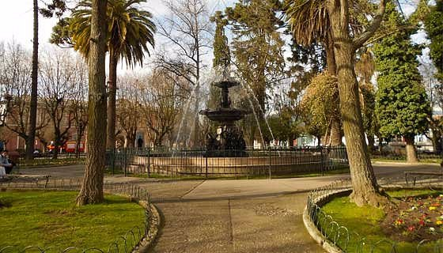
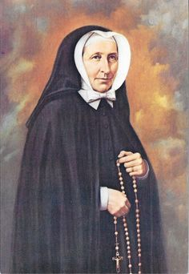
Sello de nuestro trabajo
formativo 2024:
Profundizar la transversalidad pastoral.
Reforzar el trabajo en mediciones educativas y pruebas estandarizadas

Slide 3
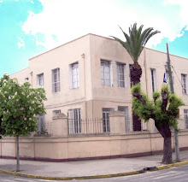
Colegio Inmaculada Concepción de San Fernando
Cuenta Pública 2023

Slide 4
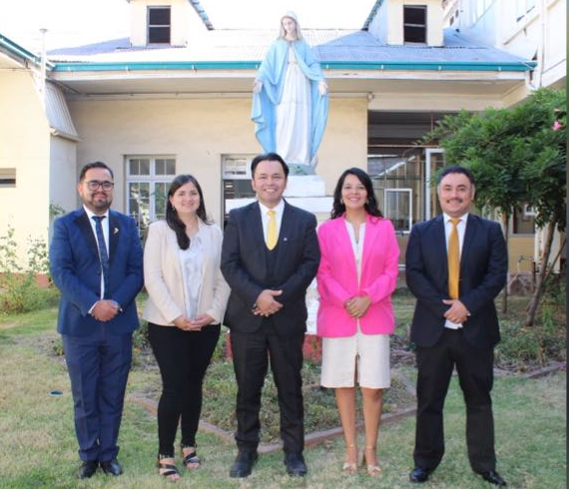
Liderazgo centrado en el bienestar comunitario
Mejoramiento del ambiente comunitario.
Rescate de tradiciones
Mayor participación de apoderados en instancias formativas y académicas.
Mejora en el Clima organizacional
Firma del primer convenio colectivo.
Reestructuración de procesos externos al colegio.
Procesos de validación de cursos C
Fiscalizaciones aprobadas exitosamente.
Ajuste en reuniones de apoderados.
Estructuración de horarios de fines de semestres.

Slide 5
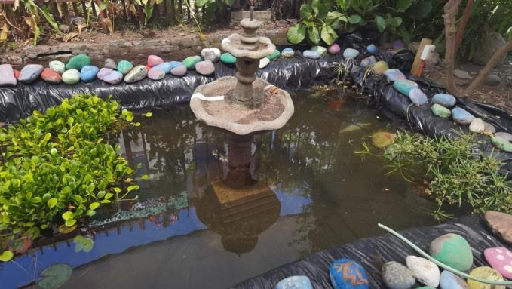
Área Administración
Adquisición de correctores de pruebas (2unidades)
Comedores nuevos para alumnos y funcionarios con mobiliario incluido.
Renovación del mobiliario en un 90% y del 100% de las luminarias de pasillos principales.
Renovación del 100% de las luminarias de las salas de clases con tubos led.
Nueva concesionaria del casino.
Cambio de dispensadores de toalla papel, en baño alumnos, por secadores de eléctricos
Renovación de proyectores en salas de clases
Renovación de calefón en sector camarines
Financiamiento proyecto Biotopo
Vestimenta deportiva institucional, para basquetbol, voleibol y futbol
Fiscalizaciones aprobadas exitosamente.

Slide 6
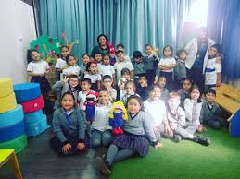
Área Curricular
Diagnóstico pedagógico.
Evaluaciones de dominio lector: Marzo, junio y noviembre. 1° a 6° básico.
Talleres de nivelación de dominio lector: Para los estudiantes que mostraron dificultades en las evaluaciones aplicadas.
Talleres ACLE.
Convenio con AFS (American Field Service) Intercambio estudiantil.
Seguimiento de estudiantes con problemas de rendimiento.
Motivación a estudiantes destacados académicos.
Proyectos de los departamentos de asignaturas.
Plan de trabajo para mejorar resultados de evaluaciones estandarizadas.
Preuniversitario IC.
Primer Puntaje Nacional.
Campeonato interescolar de dominio y fluidez lectora.
Creación de Departamentos de Educación Física y Religión
Puntajes Simce
Curso | Lectura | Matemáticas
4° Básico | 256 (Anterior 272) | 245 (Anterior 247)
II° Medio | 275 (Anterior 268) | 274 (Anterior 252)

Slide 7
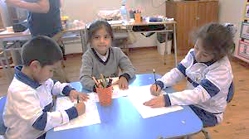
Área Formación y Convivencia
Criterios de sanciones ante hechos de violencia. Respuesta a la sensación de impunidad detectada.
Talleres para diversos grupos, intervenciones internas y externas.
Renovación del RICE y de protocolos. Apoyo de Eureka
Capacitaciones al personal
Escuela para Padres – Encuentros de Formación Familiar
Día de la Niñez
Reestructuración del área de Orientación
Apoyo y acompañamiento a profesores jefes
Énfasis en habilidades socioemocionales
Apoyo al proceso de discernimiento vocacional desde 7°, con énfasis en II° medio y IV° medio

Slide 8
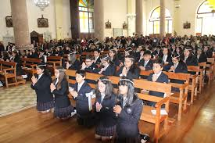
Área Pastoral
Estructuración de la gestión: coordinadores.
Formación para funcionarios:
Consejos Pastorales,
Hensel,
Itinerario pastoral de funcionarios.
Itinerario pastoral para estudiantes.
Escuelas para Padres y retiros espirituales por curso.
Fortalecimiento de los encuentros mensuales con los delegados de pastoral de padres y apoderados.
Coordinación de acciones con Formación y Convivencia y con Orientación para actividades integrales.
Catequesis. Primera comunión para 67 estudiantes de sextos básicos y Confirmación con 34 estudiantes.
Participación de la Academia de la esperanza en actividades de la red, sociales y espirituales.
Actividades sociales de diversos grupos.
Proyectos pastorales por curso. Avance en 2023 y proyección al 2024.
Se establecieron lazos de trabajo y ayuda mutua entre: hogar de ancianas Carmelitas Misioneras, Instituto Maristas de San Fernando y grupos pastorales de la Parroquia a la cual pertenecemos.

Slide 9
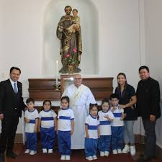
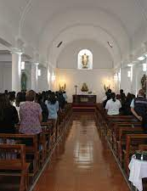
Área Pastoral
Participación en la Peregrinación diocesana al Santuario de Puquillay.
Calendarizar y celebrar las grandes fiestas litúrgicas y patronales.
Calendarizar y celebrar las Eucaristías para los diversos cursos y la comunidad escolar.
Calendarizar y celebrar la Procesión del Niño Jesús de Praga (1º a 5º enseñanza Básica).
Imposición de medalla para estudiantes de Educación Parvularia.
Eucaristías para todo el personal y para estudiantes.
Canastas familiares por curso, proyectos solidarios por nivel; semana de la caridad cristiana; entrega de mercadería y apoyo espiritual a familias vulnerables (campamentos); cuaresma de fraternidad.
Visita a jardines infantiles con niños(as) con altos índices de vulnerabilidad.
Visita a hogares de ancianos y poblaciones con alto índice de vulnerabilidad; celebración de la navidad en familia.
Ropero solidario.

Slide 10
Año Jubilar
“Ánimo, no temáis, soy Yo”
Mc 6,50
COLEGIO
INMACULADA CONCEPCIÓN
DE SAN FERNARDO
150°
Aniversario de la presencia de la Congregación en Chile.
175°
Aniversario de la creación de la Congregación

Slide 11
Algunas novedades 2024:
- Primer semestre más breve.
- Ciclos con nombres carismáticos: Minden, Aquisgrán y Paderborn
- Encuentros familiares de formación.
- Alianzas con cierre solemne.
- Día de la Chilenidad.
- Aniversario en agosto, sin alianzas.
- Catequesis en grupos con formación más personalizada.

